Slide 1
Дизайн курса
Тема 3.2.

Slide 2
Полезная информация
Редактирование изображений ссылка
Выбор цветовой гаммы https://www.ispring.ru/elearning-insights/choose-best-color-theme-for-presentationt, flatuicolorpicker.com, Adobe Kuler.
Загрузка шрифтов шрифтов: Google Fonts, Font Squirrel, https://vk.com/shrift
Базы фотографий flickr, unsplash, everypixel
Бесплатные иконки: дюжина лучших источников https://awdee.ru/free-icons/
База иконок https://thenounproject.com/, flaticon.com
Фото для блога: 36 источников бесплатных картинок для коммерческого использования https://texterra.ru/blog/40-istochnikov-besplatnykh-foto-dlya-vashego-bloga.html
Сервис для создания презентаций Canva

Slide 3
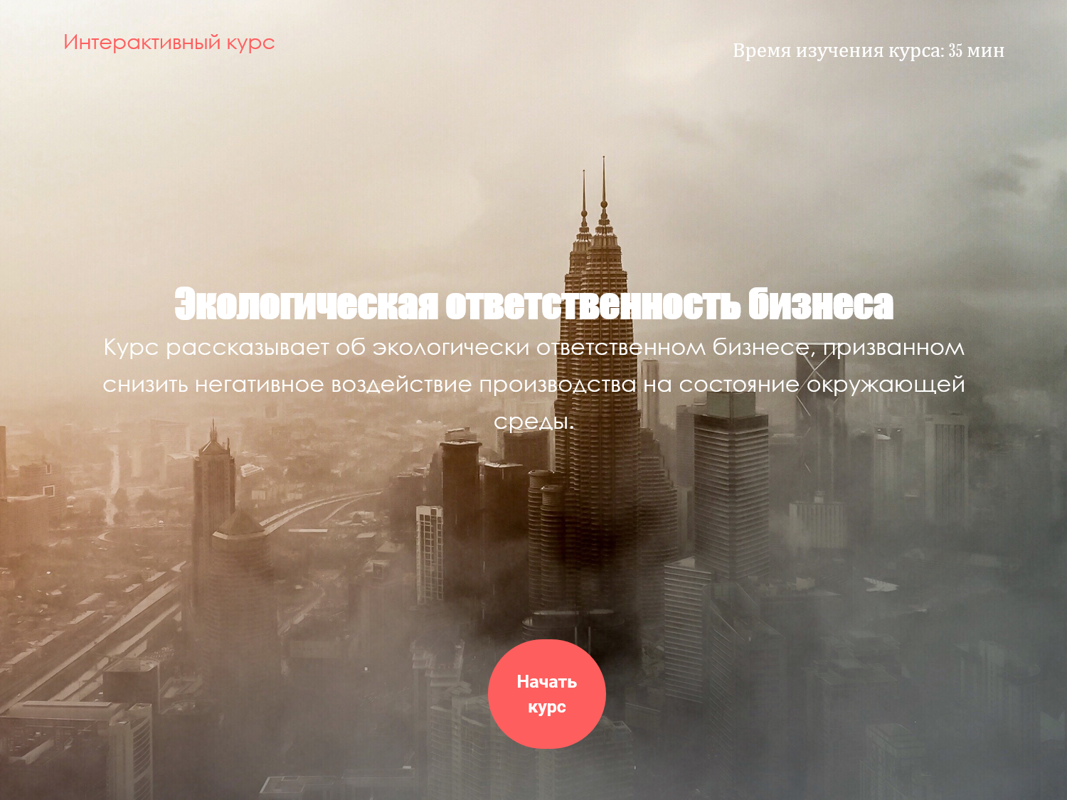
Есть шесть составляющих, которые надо соблюдать: композиция, шрифт, выравнивание, контраст, цвет и стиль. Рассмотрим следующий пример, даже не знакомому с правилами дизайна человеку становится заметным ошибки в оформлении презентации.

Slide 4
Композиция
Композиция — это единство и цельность. Задача при создании композиции состоит в следующем, сопоставить отдельные элементы так, чтобы слайд стал целостной составляющей презентации. Для достижения этого понадобится знание правил достижения гармонии в презентации. Рассмотрим несколько.

Slide 5
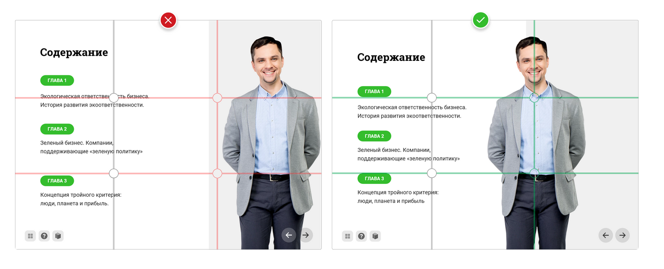
Соблюдайте правило третей
Это правило широко используют в фотографии и видеосъемке. Изображение условно делится на три части по горизонтали и вертикали. Объекты нужно расположить на пересечении линий.
Разглядывая картинку, мы не смотрим на нее сразу целиком. Наше внимание фокусируется на пересечении линий — композиционных центрах.
Слайд, построенный по правилу третей, приятнее для глаз и выглядит аккуратнее странички, на которой объекты стоят сбоку или по центру.

Slide 6
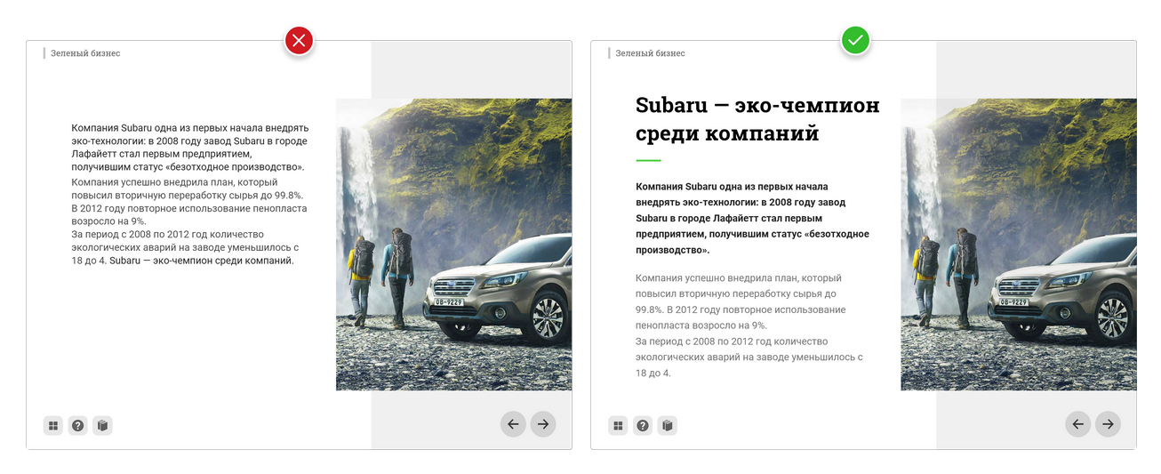
Используйте правило перевернутой пирамиды
При верстке профессиональные разработчики используют правило «перевернутой пирамиды» — здесь придется поколдовать над текстом. В чем суть подхода: основная мысль стоит в начале текстового блока, затем следуют разъяснения — ключевые моменты, а в заключении — дополнительная информация. Ученик сразу схватывает главный посыл и потом словно съезжает с горки за подробностями.
Разберем правило «перевернутой пирамиды» на примере этого слайда.

Slide 7
Есть мнение, что «Современному веб-дизайну может научиться каждый. Причем, для этого не нужно штудировать тонны профессиональной литературы или посещать дорогие курсы. Достаточно заучить основные правила и запастись большим количеством удачных примеров, смотря на которые, вы будете черпать вдохновение. Да, благодаря этим действиям профессиональным дизайнером, возможно, вы не станете, но создавать стильные картинки и презентации сможете легко». Поэтому советую отказаться от стандартных шаблонов.

Slide 8
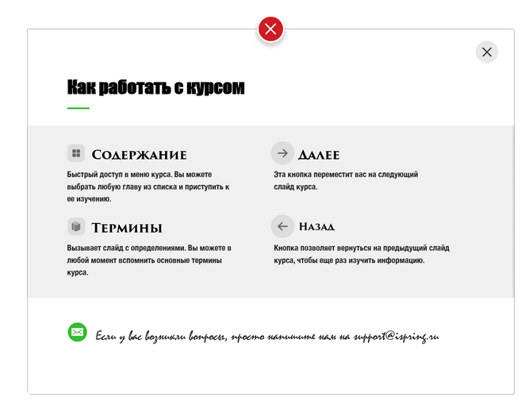
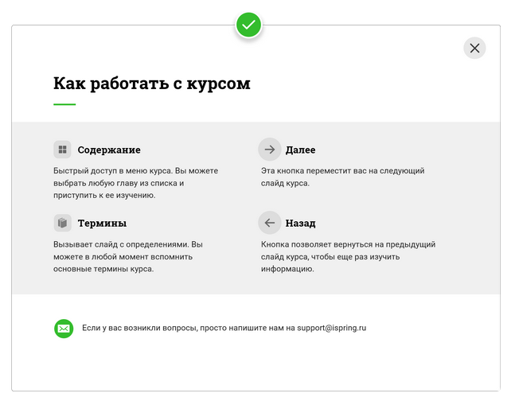
Шрифт
Шрифт — не просто способ подачи текста, а мощный инструмент в оформлении. 80% дизайна составляет текст. Буквами можно не только передать смысл, но и подчеркнуть стиль изложения. Вот несколько рекомендаций по работе со шрифтами.
Используйте не больше 3 шрифтов на слайде
В курсе должно быть до трех шрифтов: для заголовка, подзаголовка и основного текста. Если вы используете больше шрифтов, курс станет неряшливым.

Slide 9
Шрифты должны быть читабельными
При оформлении курса велик соблазн использовать витиеватый шрифт. Кажется, что он придает изюминку слайду. На деле это просто мешает считать информацию.

Slide 10
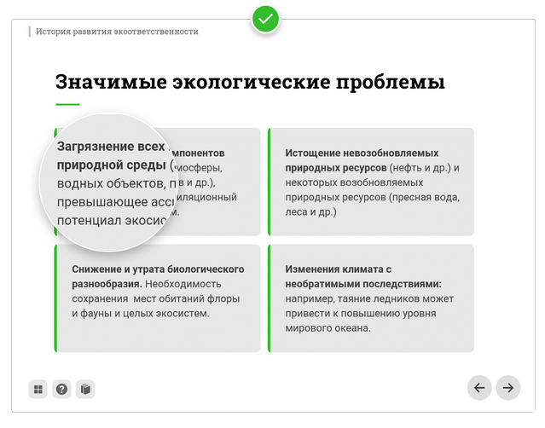
Курсив или полужирный шрифт — выберите что-то одно
Выделять слова одновременно жирным, курсивом и подчеркиванием не стоит — будет визуальный перегруз.

Slide 11
Подчеркивание лучше вообще исключить, так как его можно принять за гиперссылку.
Часто советуют не использовать шрифты с засечками для основного текста, лучше использовать системные шрифты: Arial, Arial narrow, Arial Black (только для заголовков), Calibri
Сторонние шрифты: Bebas (только для заголовков), Raleway, Roboto, Helvetica, Circe, Open Sans, Gotham Pro

Slide 12
Как сочетать шрифты при создании презентации?
Если вы никогда ранее не затрагивали тему сочетания шрифтов, то советую при создании презентации использовать только одну группу шрифтов и менять только его тип. Например, заголовок сделать Arial Black, а для обычного текста Arial, или еще вариант из сторонних шрифтов - заголовок Raleway Bold, а основной текст Raleway Regular.
Если вы все же решили экспериментировать, то можно попробовать следующие сочетания: Bebas Bold – заголовок, Raleway Regular - обычный текст

Slide 13
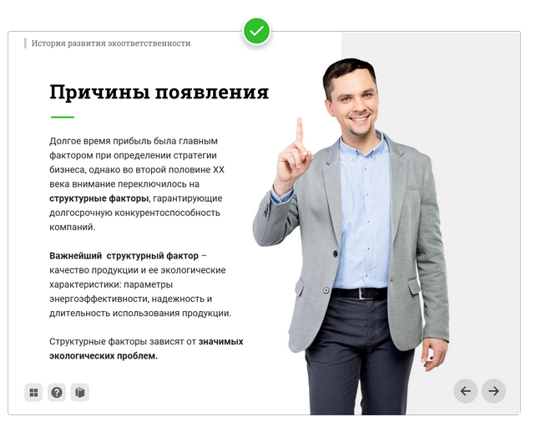
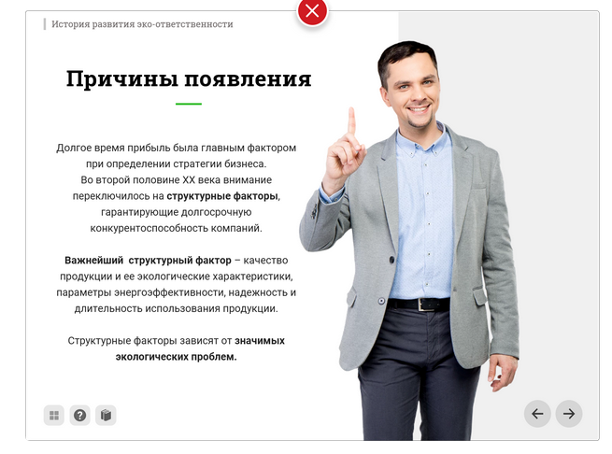
Выравнивание
Ключевая задача текста в электронном курсе — передать информацию. При этом важны не только цвет, шрифт и контрастность текста, но и его положение на слайде.
Выравнивайте текст по левому краю
При чтении мы автоматически переводим взгляд к левому краю страницы и на строчку вниз. Если текст выровнен по центру, то глаза останавливаются в непривычном месте — падает скорость чтения и сбивается восприятие.

Slide 14
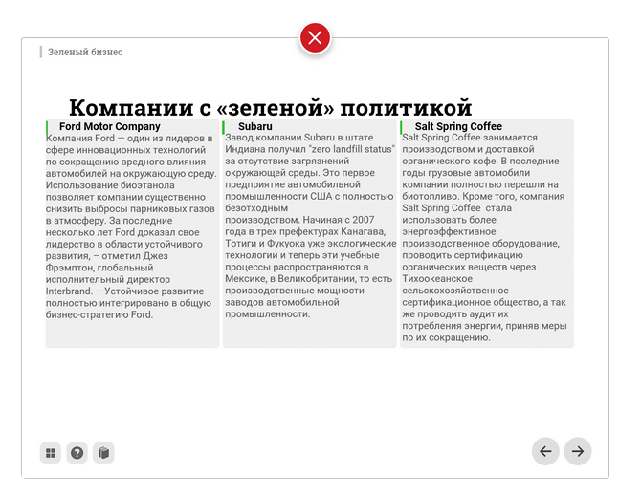
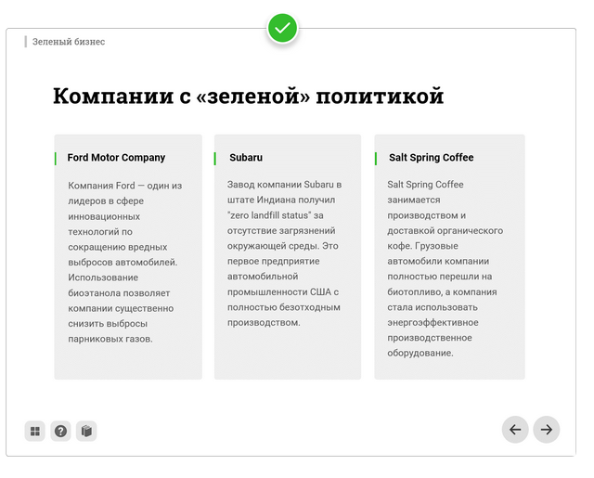
Оставляйте «воздух» на слайде
Не лепите иконки и текст вплотную друг к другу. Курсу нужно «дышать». Есть правило: 20% слайда должны быть пустыми. Оставляйте отступы от краев слайда до текстовых блоков — так проще усвоить информацию.
Чтобы текст не казался громоздким и тяжелым, как пианино, разбейте его на компактные абзацы, используйте списки и деление на параграфы.

Slide 15
Соблюдайте основные правила верстки
Выравнивать текст по ширине не стоит. Между словами из-за этого появляются пробелы — текст становится неопрятным, его трудно читать. Текст, выровненный по ширине, трудно читать из-за больших пробелов.
Не делайте слишком широкие строки, т.к. пользователям будет сложно удерживать на них внимание. Идеальная ширина строки – примерно 70-100 символов.
Делайте нормальный интервал между строк: не слишком большой, но и не слишком маленький. Интервалы между абзацами делайте чуть больше, чем интервалы между строками.

Slide 16
Если в вашей презентации есть маркированные или нумерованные списки, лучше разбить их на отдельные слайды. Так информация усвоится лучше, т.к. каждый пункт будет подкреплен релевантным изображением и отдельным рассказом.

Slide 17
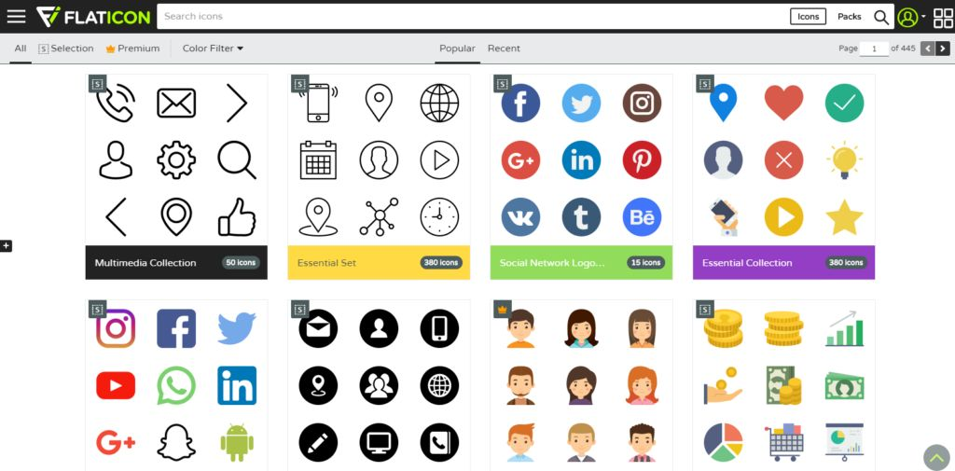
Иконки
Для визуализации полезно использовать иконки. Основная задача их заменить лишний текст и ускорить запоминаемость и усвояемость информации. При создании презентации используйте иконки из этого ресурса - flaticon.com
Иконки из flaticon сделают вашу презентацию более современной и лаконичной. Там есть раздел "Packs", где можно найти иконки единого стиля по конкретной тематике от одного дизайнера. Советую таким образом комплексно подбирать иконки, чтобы все были в едином стиле.

Slide 18
Иконки
Иконки сморятся хорошо только при небольших размерах. Величиной выделять только значимые элементы.

Slide 19
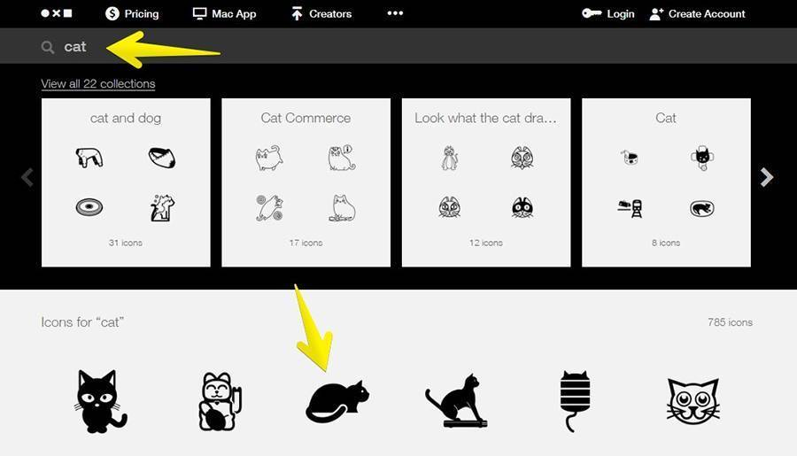
Иконки
Вот еще один ресурс с иконками thenounproject.com. Для того чтобы скачивать иконки с этого сайта, необходимо на нем зарегистрироваться (или войти с помощью аккаунта в социальных сетях) и ввести в строку поиска свой запрос на английском языке.

Slide 20
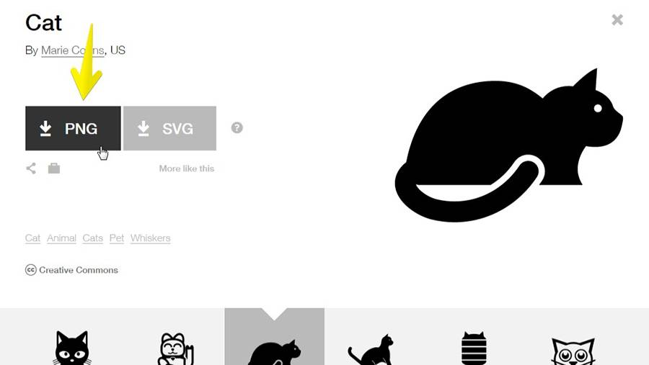
Иконки
Вводим запрос на сайте thenounproject. После этого выбрать понравившуюся иконку, нажать кнопку Download, а затем PNG. Скачиваем иконку в формате png

Slide 21
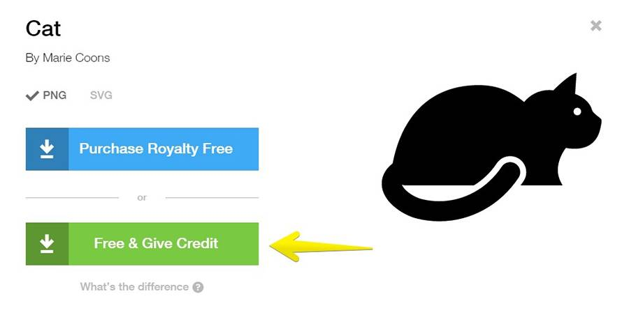
После этого нам нужно будет решить, хотим ли мы эту иконку купить и свободно использовать в коммерческих целях без указания авторства (стоимость примерно пара долларов), или же скачать бесплатно, но с указанием авторства. Если вас интересует второй вариант, жмем кнопку Free $ Give Credit и сохраняем иконку себе на компьютер.

Slide 22
Гармония
На одном слайде должна быть одна мысль и одно изображение, подходящее ей по смыслу и усиливающее ее эмоциональный посыл. Если изображений будет больше, возникнет эффект перегруженности.
Ниже приведены примеры неправильного и правильного оформления.

Slide 23
Гармония
Расстояние от границ до содержания слайда должно быть одинаковым со всех сторон

Slide 24
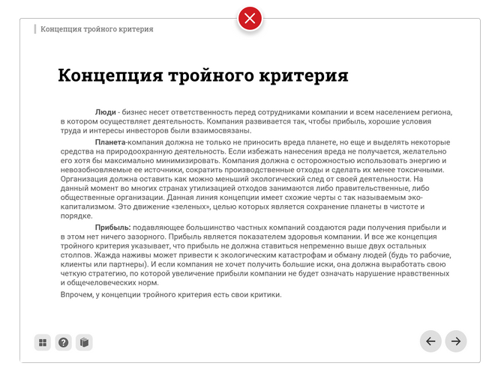
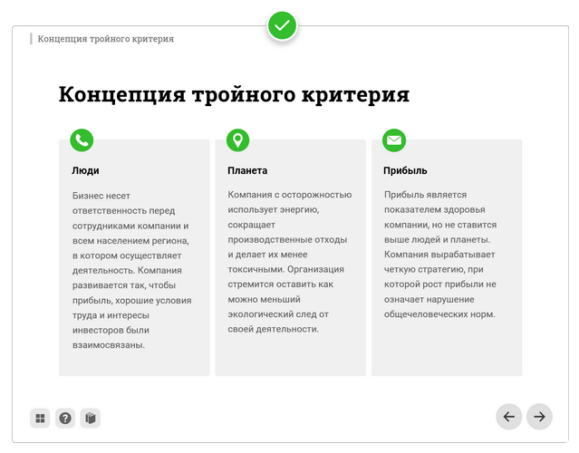
Гармония
Может получится так, что содержание, которое вы планировали разместить, не уместиться на одном слайде, и это хорошо! Не нужно пытаться втиснуть все на одной странице. Лучше разделите на два слайда с одним заголовком.
Убирайте лишнее. На слайде должно оставаться только то, что действительно важно — квинтэссенция знаний.
Каждый элемент, который находится на слайде, должен быть оправдан. С какой целью он здесь размещен, и отвечает ли это задачам курса?

Slide 25
Контраст
Это один из индикаторов хорошего дизайна. Контраст поможет разделить разнородные части контента, сделать более заметной навигацию, выделить главную мысль на слайде.
Без контраста непонятно, куда смотреть — ученик теряется, блуждая глазами по слайду и не схватывая сути. Поэтому при создании контрастных элементов делайте их действительно разными.

Slide 26
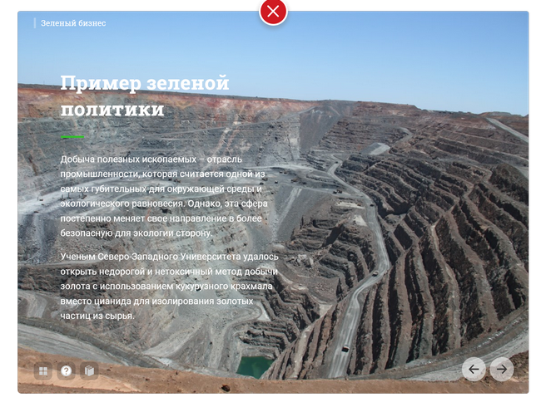
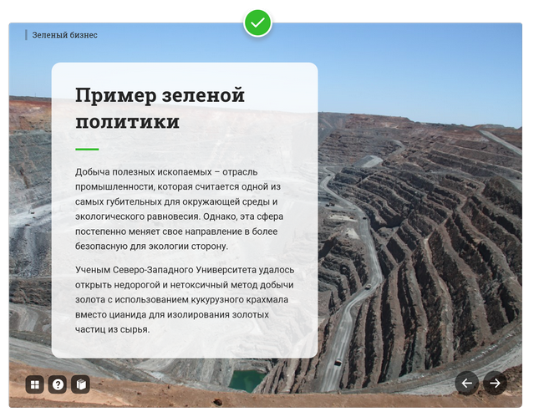
Фон
Используйте полупрозрачные подложки для фона
Если вы используете в качестве фона фотографии, разместите под текстом полупрозрачный блок однородного цвета. Фотография останется хорошо видна, а текст можно будет легко прочитать.

Slide 27
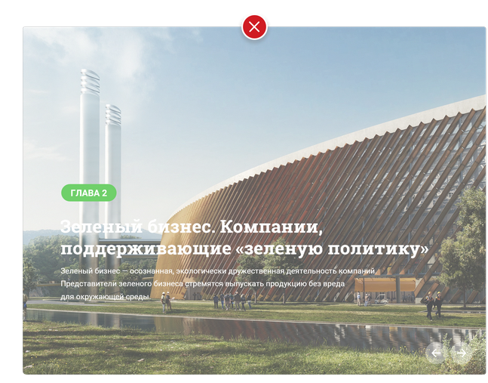
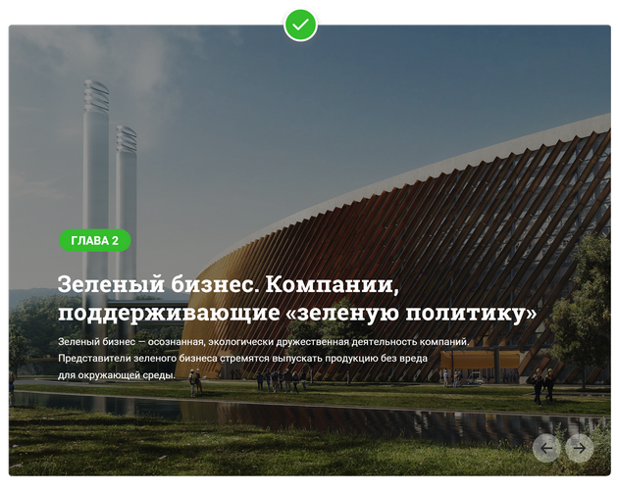
Фон
Измените прозрачность самого фона
Чтобы текст нормально считывался с экрана, можно также уменьшить или увеличить прозрачность фона.
Подробнее о том, как сделать фон прозрачнее, можно прочитать здесь.

Slide 28
Фон
Несколько советов по подбору изображений для презентации.
⁃ Для фоновых изображений лучше использовать со специализированных сайтов, где фотографы публикуют свои работы flickr, unsplash, everypixel

Slide 29
Фон
⁃ В качестве фона используйте изображения высокого разрешения - не менее 1000 пикселей по высоте и ширине;
⁃ Не деформируйте изображение, изменяя только высоту или только ширину.

Slide 30
Рамки, тени и другие эффекты
Эффекты для текста и для графических объектов старайтесь не использовать. Стремитесь к минимализму, как это показано на примере

Slide 31
Рамки, тени и другие эффекты
Рамки старайтесь не используйте, если есть такая необходимость, то увеличивайте их толщину.

Slide 32
Рамки, тени и другие эффекты
Используйте тени аккуратно и продумывайте где они будут актуальны.
Неудачное использование тени
Удачное использования тени

Slide 33
Оформление таблиц
При оформлении таблиц нужно следовать теми же правилами, что и при подготовке презентации.
Обратите внимание, что во втором примере соблюдаются следующие правила:
⁃ Есть свободное пространство между границей ячейки и содержанием;
⁃ Контуры отсутствуют;
⁃ Нет лишних теней;
⁃ Некоторые поля не закрашены.
Удачное оформление с выделением акцента
Неудачное оформление

Slide 34
Цвет
Цвет формирует настроение слушателя курса и общее впечатление от презентации. Используйте в курсе до трех цветов. | Не превращайте курс в радугу. Уравновешенная цветовая гамма не отвлекает внимание, усвоить материал легче. Можно воспользоваться ресурсом flatuicolorpicker.com, который поможет определиться с цветом. | Это сайт с очень модными и сочными сочетаниями. Чтобы скопировать код понравившегося цвета, выберите нужный формат (RGBA, RGB, HEX или CMYK) и кликните по нему левой кнопкой мыши.

Slide 35
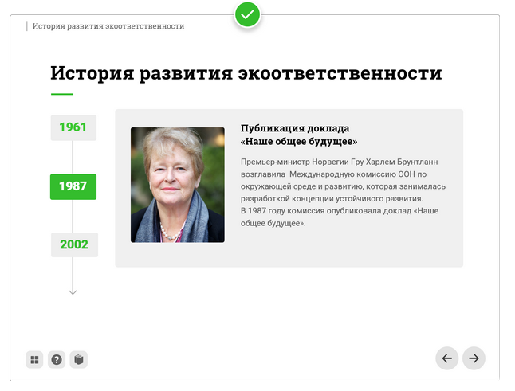
Цвет
Придерживайтесь правила 60–30–10 — вместо того, чтобы смешивать цвета в одинаковой пропорции, разделите их на части: 10%, 30%, 60%.

Slide 36
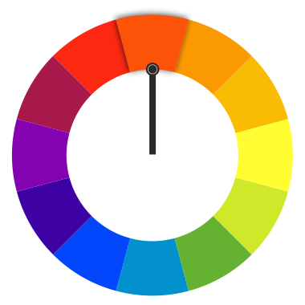
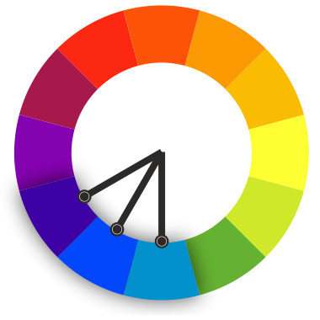
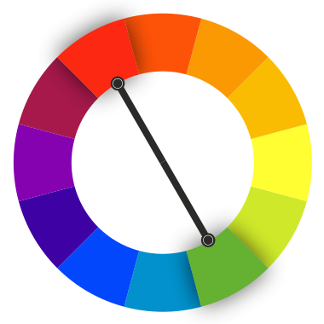
Используйте цветовой круг
Чтобы выбрать цветовую схему курса, воспользуйтесь цветовым кругом или инструментом наподобие Kuler.
С их помощью проще подобрать палитру цветов, которые хорошо работают вместе. Существует три классических варианта сочетания цветов:
Монохромное — выбор ценителей минимализма. Цветовая схема строится на одном основном цвете и нескольких его оттенках.
Аналоговое — создает ощущение баланса и гармонии. Сочетаются цвета, расположенные на цветовом круге по соседству. К примеру, голубой, синий и фиолетовый.
Комплиментарное — создает яркий контрастный образ. Сочетаются два цвета, расположенные на круге друг напротив друга. Например, красный и зеленый.

Slide 37
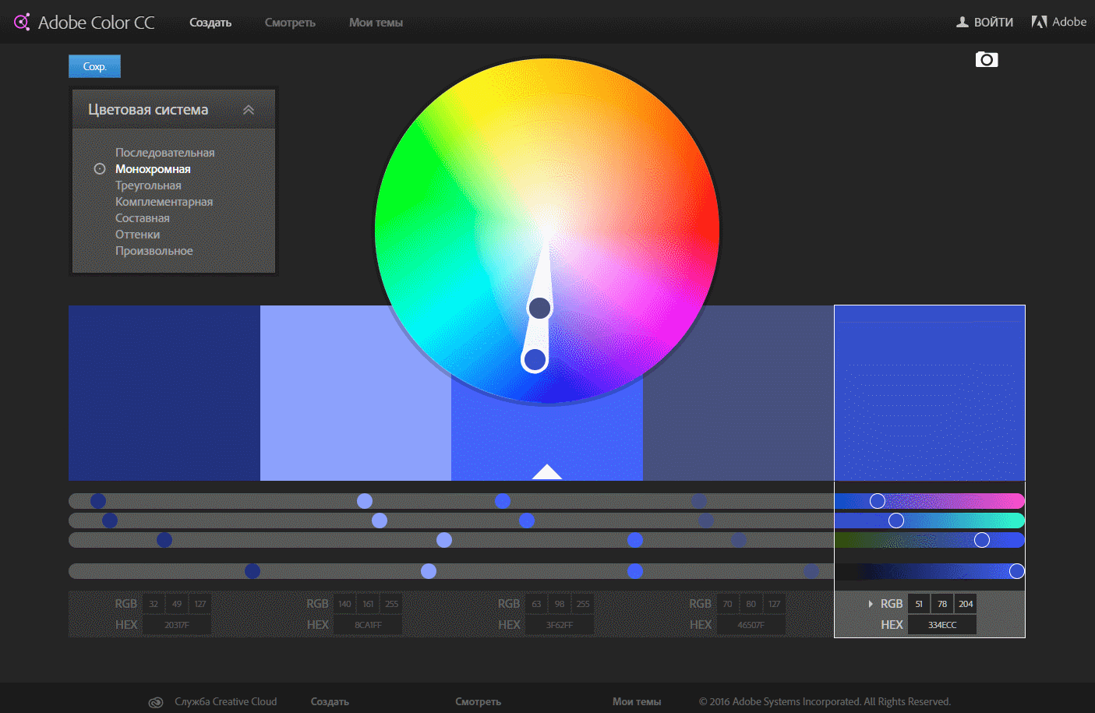
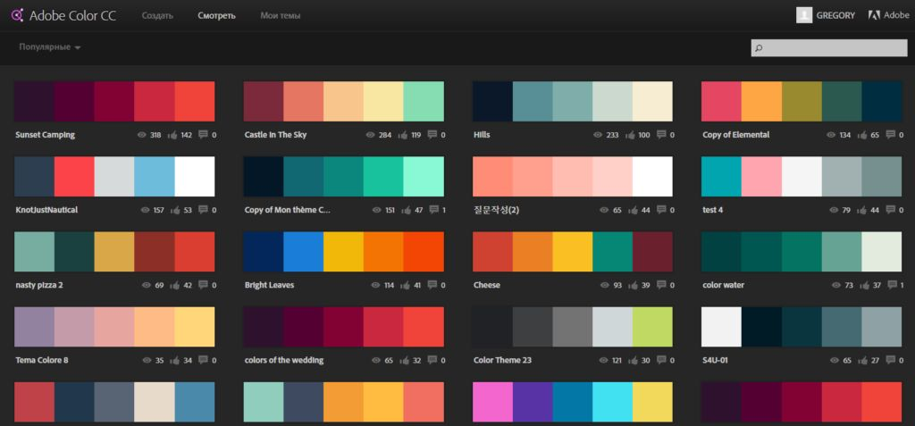
Выбирайте цвета онлайн
Если вы не можете самостоятельно выбрать цветовую гамму, есть два удобных сервиса для подбора цвета:
Adobe Color — сервис автоматически подберет гармоничную цветовую комбинацию для курса. Также сервис предлагает готовые цветовые сочетания, созданные профессиональными дизайнерами. Тут вы сможете подобрать цветовую палитру на основе изображения, а также во вкладке "Explore" (Смотреть) увидеть решения других пользователей и даже узнать количество просмотров и лайков.
Сolor.romanuke.com — сервис разбирает фотографии на составляющие цвета. Можно задать определенный цвет и получить подборку сочетания различных оттенков и тонов красного, синего, фиолетового. Сервис поможет, если вы берете фотографию в качестве фона.

Slide 38
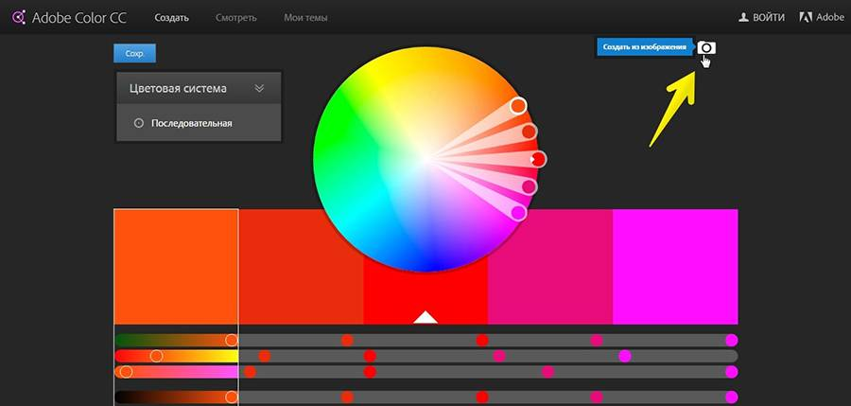
Еще один способ подобрать хорошую палитру: найти картинку, которая вам нравится, и разложить ее на цвета с помощью сервиса Adobe Kuler. Для этого перейдите по указанной мной ссылке, нажмите на иконку с фотоаппаратом и загрузите понравившееся изображение.
Теперь понравившийся цвет надо скопировать в свою работу. Для этого воспользуйтесь бесплатным плагином Colorzilla. Делается это следующим образом:
Установите плагин Colorzilla в Google Chrome или Mozilla Firefox.
Нажмите на пипетку в правом верхнем углу вашего браузера.
Выберите команду Page Color Picker Active.

Slide 39
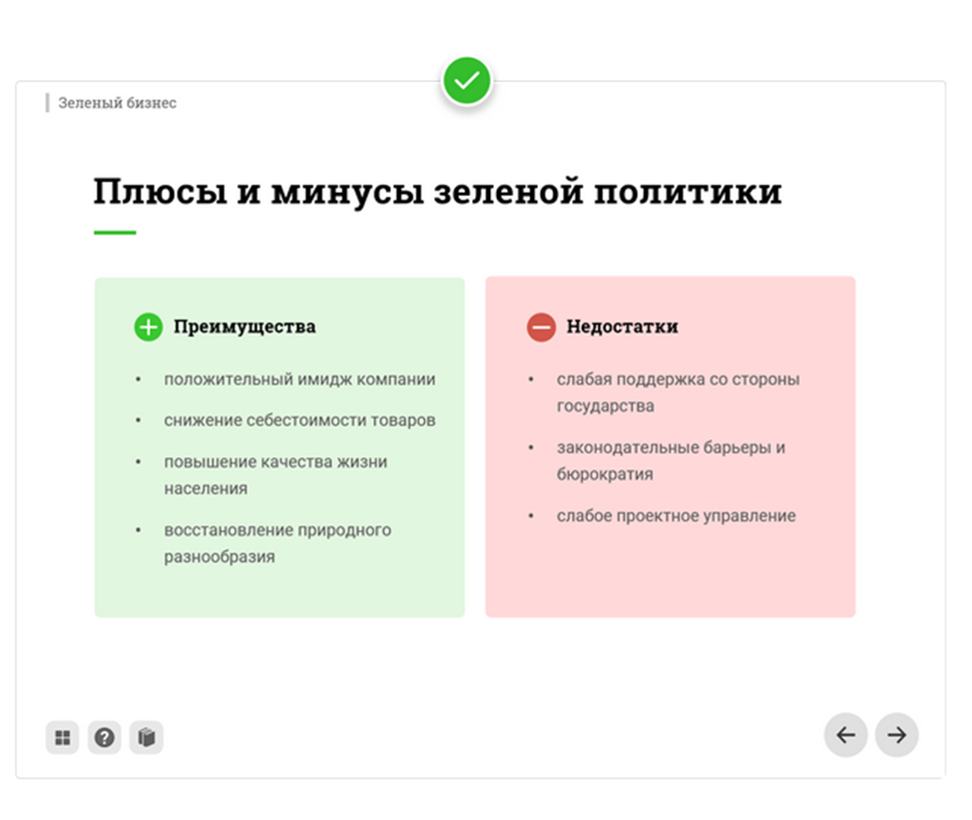
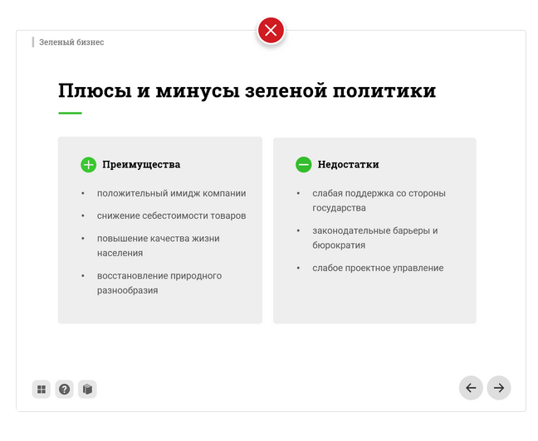
Цвет
Учитывайте психологию цвета
При выборе цветовой палитры учитывайте и психологические особенности. Так зеленый вызывает надежность и доверие, красный — чувство опасности.

Slide 40
Цвет. Основные моменты
Рассмотрим этапы выбора цветовой палитры.
Используйте 3-5 базовых цветов при создании презентаций. Не нужно использовать больше 5 различных цветов при создании своей презентации. Более того, используйте только 3 базовых цвета, так как 2 остальных - это как правило оттенки основных
Один из трех оттенков должен быть выделен для фона. Определитесь сразу - это будет презентация со светлым или темным фоном.
Выбираем цвет для текста. Он должен быть максимально контрастным по отношению к цвету фона. Идеальный и часто встречающийся вариант: фон белый - текст черный. На примерах ниже представлены и другие варианты.
Темный фон, белый текст, салатовый акцентный. Здесь также используются оттенки салатового и чередуется темный и светлый фон.

Slide 41
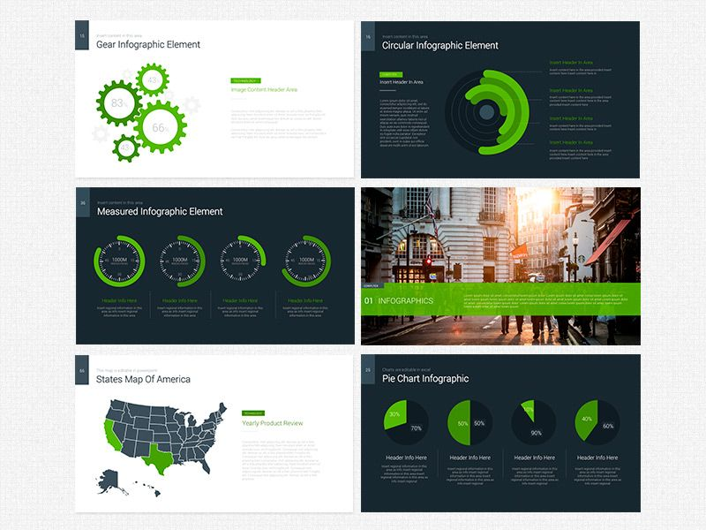
Цветовой акцент
Темный фон, белый текст, салатовый акцентный. Здесь также используются оттенки салатового и чередуется темный и светлый фон

Slide 42
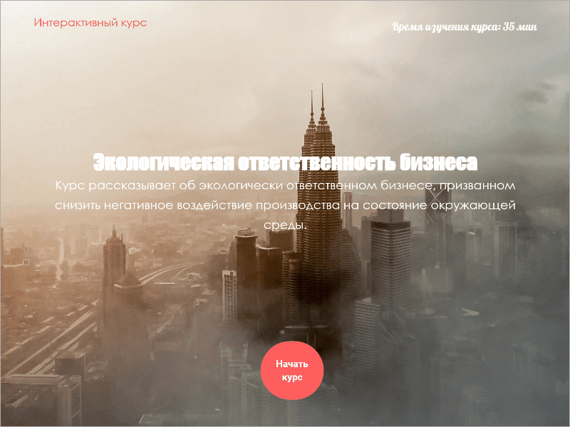
Стиль
Нам всем встречались курсы, будто собранные из 10 разных PowerPoint-презентаций: на каждом слайде новый шрифт, цвет и фон. Это отвлекает внимание учащегося и нарушает основополагающий принцип дизайна — единый стиль. Используйте одинаковые элементы дизайна во всем курсе. Это создает ощущение порядка и единства. Если же на слайде появляются новые элементы, порядок пропадает.

Slide 43
Стиль. Создание собственного шаблона
Создавайте собственные шаблоны, если вы планируете использовать и редактировать данную презентацию в будущем. Для этого нам нужно перейти во вкладку Вид -> Образец слайдов.
В этом режиме можно создать свой шаблон и использовать его при создании курсов. Все что вам потребуется здесь - это добавить наполнители и оформить их.
Далее выходим из этого режима (сверху справа есть красный крестик) и пробуем применить шаблонные слайды - Правая Кнопка мыши -> макеты слайдов.

Slide 44
После окончания работы над презентацией, вычитайте ее несколько раз и убедитесь, что в ней нет ошибок (или поручите это редактору или корректору). Конечно, если в вашу презентацию прокрадется одна опечатка, ничего страшного не произойдет. Скорее всего, пользователи даже не обратят на нее внимание. Но если в вашей презентации будет много ошибок, может сложиться впечатление, что вы относитесь к своей работе несерьезно или обладаете недостаточной внимательностью, что для некоторых специалистов (например, копирайтеров и редакторов) может быть губительно.
Финальным слайдом может быть – слайд к призыву к действию. Если вы хотите, чтобы пользователи выполнили это действие, нужно попросить их об этом. Для этого используйте финальный слайд. Напишите на нем свой призыв и предложите слушателям его выполнить.

Slide 45
Источники информации:
Как оформить онлайн-курс: советы по визуальному дизайну https://www.ispring.ru/elearning-insights/sovetyi-po-vizualnomu-dizaynu-kursa
10 приемов для создания крутых презентаций https://spark.ru/startup/artrange-digital/blog/33261/10-priemov-dlya-sozdaniya-krutih-prezentatsij
Как сделать классную презентацию, если вы не дизайнер https://texterra.ru/blog/kak-sdelat-klassnuyu-prezentatsiyu-esli-vy-ne-dizayner.html

